Slide 1
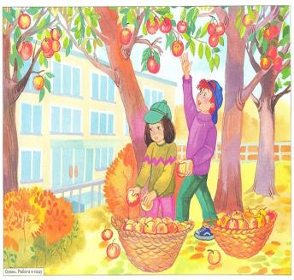
Занятие - презентация
«Труд в природе»
«Сбор урожая»
II младшая группа
Составитель:
Стенина Лариса Анатольевна

Slide 2
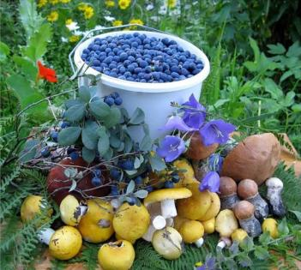
Цель:
Закрепить знания детей об овощах и фруктах. Закрепить представление об уходе за растениями.

Slide 3
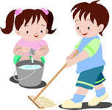
Задачи
Вспомнить названия овощей и фруктов.
Закрепить обобщающие слова: овощи, фрукты, урожай.
Учить пересаживать растения с грядки в емкость для посадки (ящик).
Вызывать у детей радость в связи со сбором урожая.

Slide 4
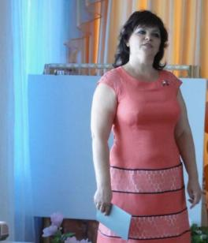
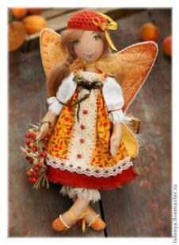
Рассказ воспитателя
Ребята! Посмотрите сколько у нас сегодня много гостей. Давайте поздороваемся.
А скажите, а какое время года наступило?
К нам пришла гостья – кукла в красивом осеннем наряде.

Slide 5
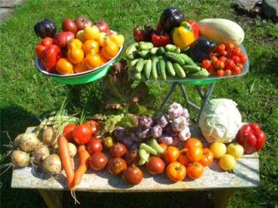
А знаете, что происходит осенью? Осенью день становится короче, природа как бы засыпает, все деревья одеты в золотой наряд.
А еще это время сбора урожая. Ребята, давайте покажем как вы знаете овощи и фрукты, любите трудится в огороде.

Slide 6
Ах как любим мы трудиться…

Slide 7
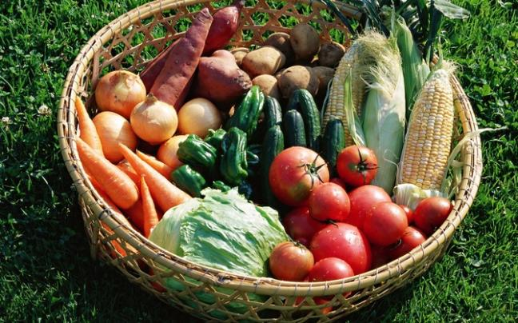
ИГРА:
«Отгадай овощи»

Slide 8
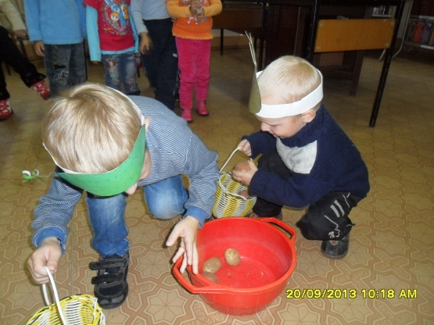
Молодцы, ребята, отгадали все загадки, а сейчас мы с вами поиграем в игру «Собери урожай!»

Slide 9
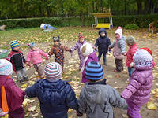
«ФИЗКУЛЬТМИНУТКА»

Slide 10
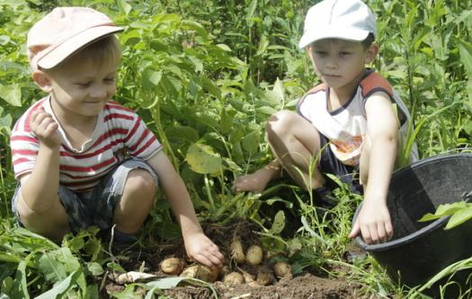
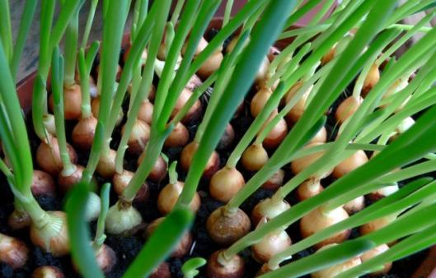
Ребята, на нашем огороде, еще осталась зелень: петрушка, укроп, лучок. Нам это нужно сохранить, пересадить в ящик и поставить в группе в наш «природный уголок». (Воспитатель с детьми пересаживает, поливает зелень, лук.)

Slide 11
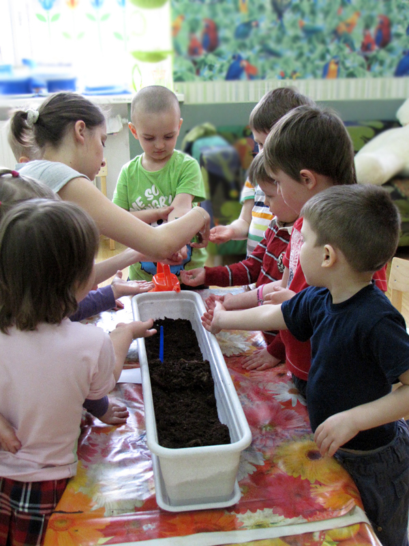
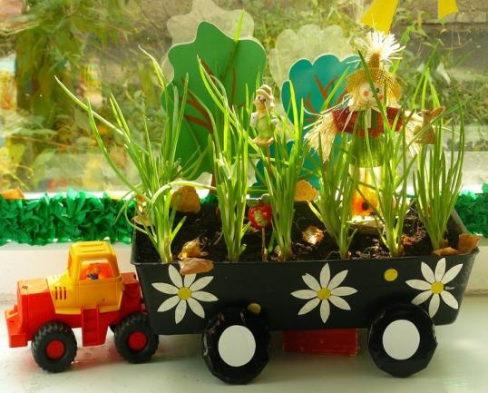
Расти лучок большой…

Slide 12
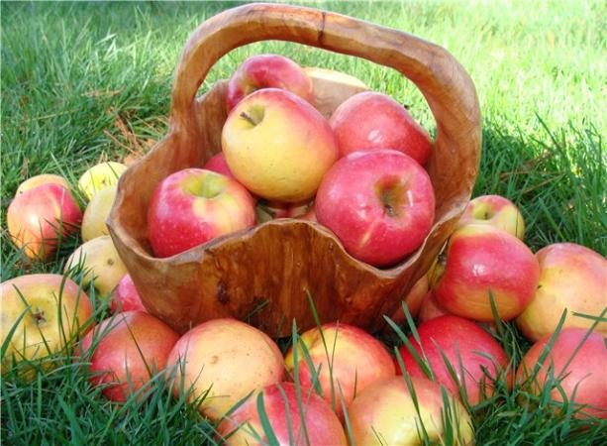
РЕБЯТА!
Вы очень старались, молодцы. Нашим гостям очень понравилось, как вы сегодня играли, отгадывали загадки, учились пересаживать растения. Я приготовила вам подарок – яблоки. Давайте попрощаемся с нашими гостями. (До свидания!)

